Slide 1
Meijän MielenTaidot
SOSIAALISET TAIDOT

Slide 2
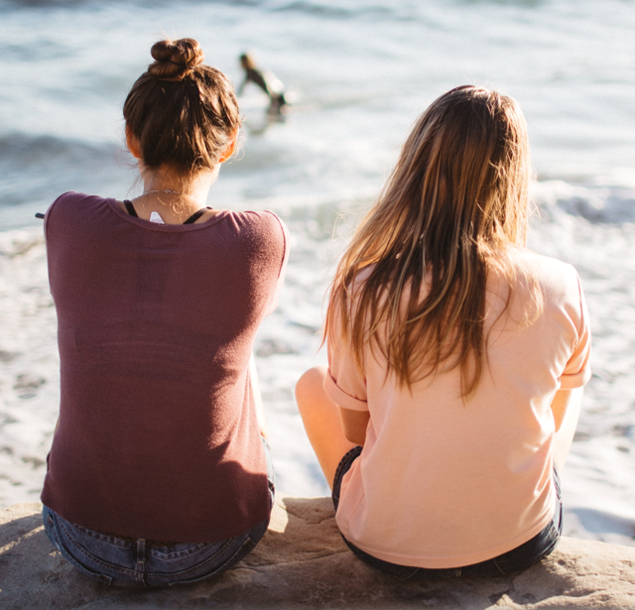
Mitä ovat sosiaaliset taidot?
Mitä mielestäsi kuuluu sosiaalisiin taitoihin?
Pohdi ja halutessasi voit kirjoittaa chattiin.

Slide 3
Sosiaalisuus ja sosiaaliset taidot eivät ole sama asia. Sosiaalisuus on synnynnäinen temperamenttipiirre, joka tarkoittaa halua ja kiinnostusta olla muiden ihmisten seurassa. Sosiaaliset taidot taas ovat opittuja tapoja ja taitoja toisten ihmisten kanssa toimeen tulemiseksi.
Sosiaalisten taitojen kehittäminen myöhemmällä iällä edellyttää uusien taitojen omaksumista, ehkä myös vanhojen taitojen poisoppimista ja minäkuvan tarkastelua sen suhteen miten omat uskomukset itsestä ja muista ohjaavat käyttäytymistäsi sosiaalisissa tilanteissa.
Sosiaaliset taidot auttavat meitä kommunikoimaan tehokkaasti, liittymään ryhmään sekä luomaan hyviä ihmissuhteita.
Monet sosiaaliset taidot ovat myös sidoksissa aikaan ja kulttuuriin.

Slide 4
Miksi sosiaalisuus on tärkeää mielenterveydelle?
Sosiaalinen vuorovaikutus on keskeisessä roolissa aivojen ja mielen kehityksessä sekä niiden terveyden edistämisessä. Ihmisten välinen sosiaalinen yhteys on aivoille ja mielelle perustavanlaatuisen tarpeellista. Sosiaalisista suhteista saadaan tärkeää tukea kaikelle terveydelle ja hyvinvoinnin edistämiselle
Jokaisella on oma ”sosiaalisuuden taso”

Slide 5
MISSÄ TILANTEISSA OLET TARVINUT SOSIAALISIA TAITOJA?

Slide 6
Sosiaalisten taitojen jaottelu
PERUSTAITOJA:
KEHITTYNEITÄ TAITOJA:
itsensä ja muiden esitteleminen
kuunteleminen
keskustelun aloittaminen ja keskustelutaidot
kysyminen ja neuvon tiedusteleminen
vapaamuotoinen juttelu toisen kanssa
kohteliaisuuksien esittäminen ja vastaanottaminen
avun pyytäminen
ryhmään liittyminen ja toimiminen ryhmässä
ohjeiden antaminen
opetuksen seuraaminen
anteeksipyytäminen
keskustelutaidot
toisiin vaikuttaminen ja jämäkkyyden osoittaminen
ystävyyden luominen ja yhteistyötaidot

Slide 7
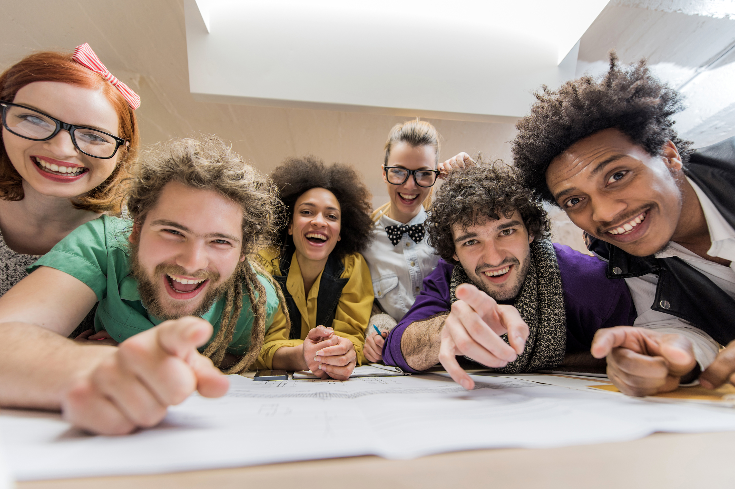
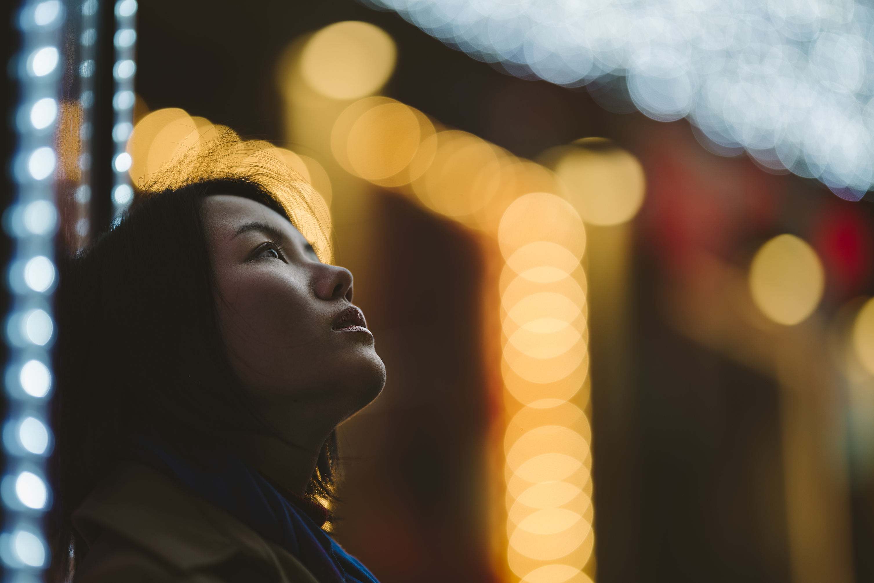
Sosiaalisten taitojen jaottelu
SOSIAALISIA TUNNETAITOJA:
omien tunteiden havaitseminen ja nimeäminen
empatiataidot eli kyky eläytyä toisen ihmisen asemaan ja ymmärtää hänen tunteensa ja niiden merkitys
kiintymyksen ilmaiseminen
kaikkien tunteiden, myös vaikeiden, ilmaiseminen
toisen tunteiden, myös vaikeiden, kohtaaminen ja käsittely

Slide 9
MITÄ HAASTEITA VOI LIITTYÄ SOSIAALISIIN TILANTEISIIN?
Voi huomata olevansa tilanteessa, ettei ole ketään kenen kanssa jutella. Tai ei oikein osaa jutella muiden kanssa.
On liikaa ihmissuhteita, jotka vain vievät energiaa.
Ajautuu sellaisiin tilanteisiin, joihin ei olisi halunnutkaan.
On ollut liian kiltti sanoakseen ”ei”
MILLAISIA HAASTEITA OLET KOHDANNUT?

Slide 10
MITEN VOIN HARJOITELLA SOSIAALISIA TAITOJANI?
Asioita, joihin voit kiinnittää huomiota
Muistanko esitellä itseni uusille ihmisille?
Vastaanko minulle esitettyihin tervehdyksiin ja kysymyksiin?
Kuuntelenko muita keskustelijoita, annanko heille puheenvuoron?
Katsonko keskustelukumppania silmiin, kun puhun hänelle?
Osoitanko kuuntelevani keskustelukumppaniani elein, ilmein ja ääneen?
Tuonko omia mielipiteitäni keskustelussa esille?
Käytänkö minä-viestiä ilmaistessani rajojani?
Muistanko sanoa sanat kiitos, anteeksi, ole hyvä
Välillä on hyvä pysähtyä tarkastelemaan millaisen vaikutelman annat itsestäsi ulospäin (kasvot, keho, liikkuminen jne.)
Hyvä tapa harjoitella sosiaalisia taitoja on myös ottaa mallia sellaisista ihmisistä, joiden käyttäytymisestä pidät.
Hyvä muistaa, että mielialat vaikuttavat kanssakäymiseen

Slide 11
POHDINTATEHTÄVÄ:
Millaisia sosiaalisia taitoja minulla on?
Onko sosiaalinen verkostoni sopiva tarpeisiini?
Saanko energiaa ja virtaa sosiaalisista suhteistani?
Pystynkö pitämään puoleni ja ilmaisemaan muille mitä tahdon?
Erotanko yksinäisyyden yksinolosta?
Uskallanko sanoa ”EI”?
Osaanko antaa anteeksi?
Mitkä sosiaaliset taidot hallitse hyvin?
Mitä sosiaalisia taitoja voisin harjoitella?

Slide 12
LÄHTEET:
https://rednet.punainenristi.fi/kaveritaitoja
https://www.yths.fi/terveystieto/mielenterveys/sosiaaliset-suhteet/
https://psykologilehti.fi/sosiaaliset-suhteet-edistavat-aivojen-ja-mielen-terveytta/
Mielenterveys elämäntaitona - Mielenterveyden ensiapu® 1 Suomen Mielenterveysseura.

